Slide 1
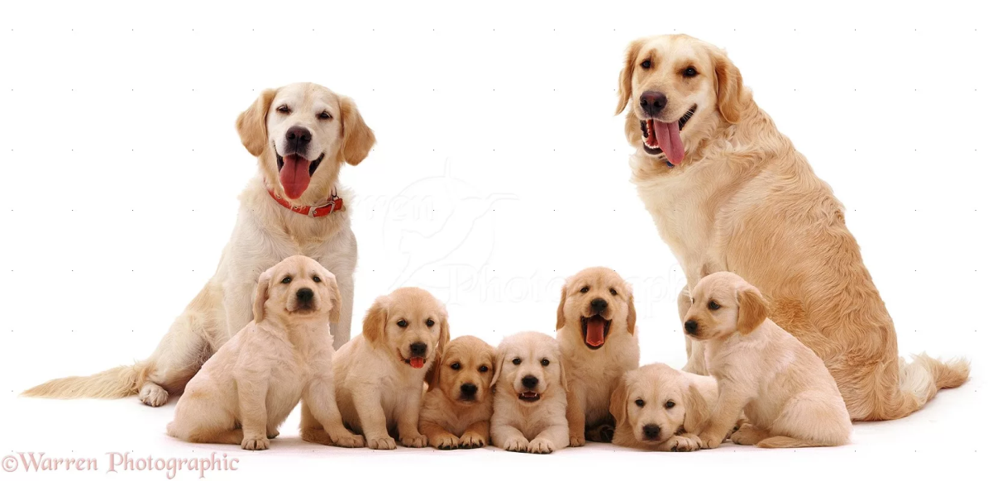
Департамент внутренней и кадровой политики Белгородской области
ОГАПОУ «Белгородский правоохранительный колледж имени Героя России В.В. Бурцева»
МДК 02.01. ТЕХНИКА И МЕТОДЫ РАЗВЕДЕНИЯ СОБАК
ОТБОР И ПОДБОР ПРОИЗВОДИТЕЛЕЙ
Преподаватель профессиональных дисциплин
Наконечная Татьяна Васильевна

Slide 2
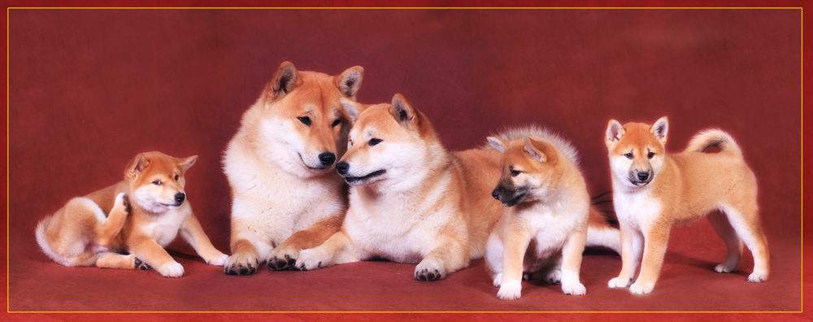
Одной из важнейших задач клубов (обществ) служебного собаководства является плановое разведение служебных собак для Вооруженных Сил, народного хозяйства и нужд населения на уровне современной зоотехнической науки.
Для племенной работы в клубах (обществах) содержатся штатные специалисты, которые вместе с активистами-общественниками разрабатывают перспективные планы разведения собак. В этих планах, которые составляются отдельно на каждую породу, предусматривается разведение 3-4 поколений собак (4-5 лет работы), планируется рациональное использование имеющихся племенных производителей, их потомков, работа с существующими семействами и линиями и закладка новых, методы воспитания молодняка и пр.

Slide 3
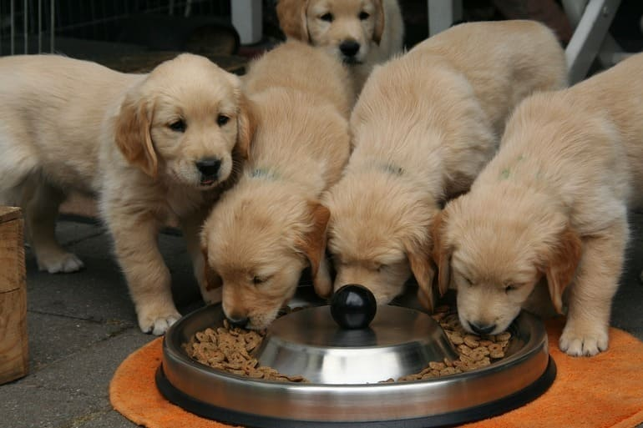
Непременным условием правильной племенной работы является ведение строгого племенного учета (направление собак на вязку в соответствии с планом разведения, регистрация проведенных вязок и рождения щенков и др.) Для подведения итогов племенной работы за год организуется комплексная оценка (бонитировка) племенного поголовья собак. В результате бонитировки племенным животным присваивается племенная классность: элита и 1-й племенной класс.

Slide 4
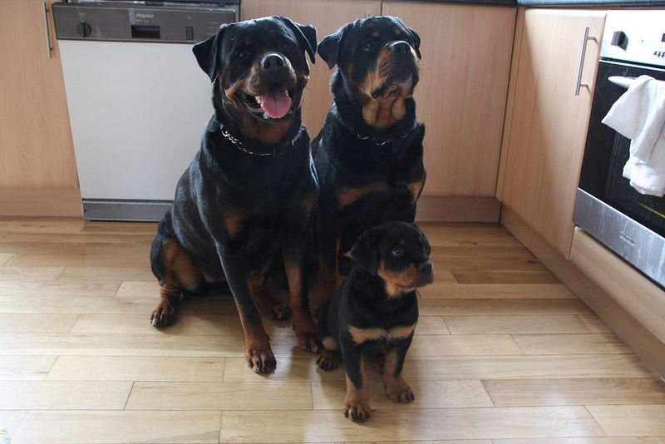
Для определения задачи племенной работы, необходимо выделить цель этой работы
ОТБОР И ПОДБОР
имеют общую цель – непрестанное совершенствование породы. В собаководстве отбор и подбор проводятся по ряду основных признаков – экстерьеру и конституции, служебным качествам, происхождению и в том случае, если собака уже использовалась в качестве производителя, то и по качеству полученного потомства.

Slide 5
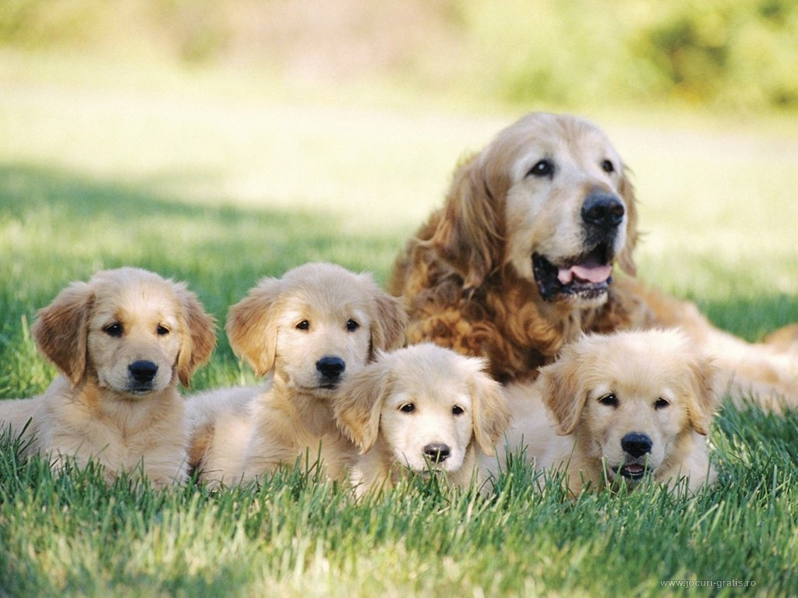
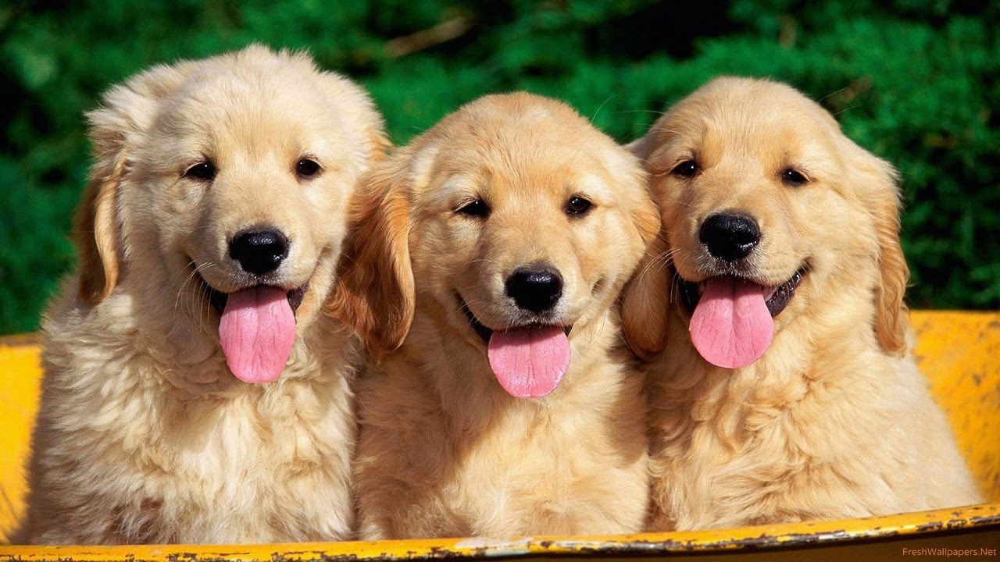
Отбором называется выделение в каждом поколении лучших животных для их дальнейшего разведения. Отобранные животные называются племенными.
Подбор – целенаправленная система спаривания отобранных для племенной цели животных с целью получения от них потомства, превосходящего родителей или по крайней мере не уступающего им по своим качествам.

Slide 6
Однородный и разнородный подбор
Цель однородного подбора – наследственное закрепление ценных качеств производителей и получение сходного или лучшего по сравнению с ними потомства.
Цель разнородного подбора –улучшение худшей, отстающей части породы, создание на первых порах промежуточного улучшенного типа, часть которого (в основном суки) в течение ближайших поколений может быть улучшена и подтянута до уровня племенных собак.

Slide 7
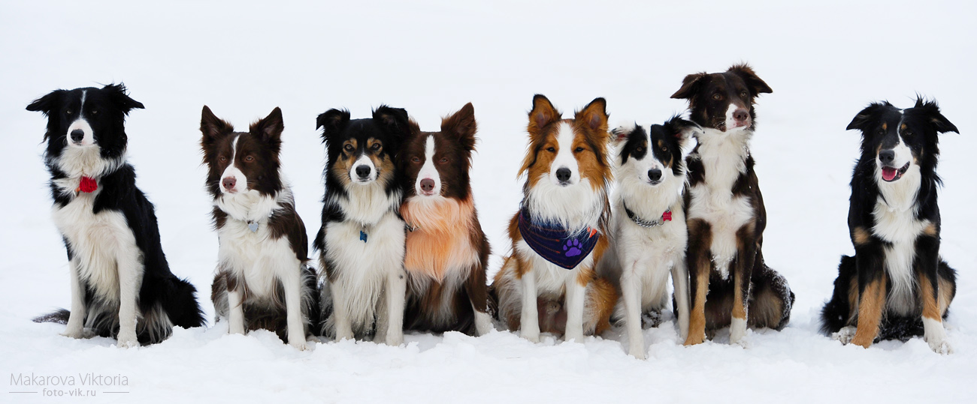
При подборе по экстерьеру все заметные отклонения от нормы у одного партнера должны покрываться положительными признаками другого. Например, если сука с грубой головой, с короткими голенями и выпрямленными вследствие этого скакательными суставами, то в пару ей подбирается кобель с хорошей головой, с правильными задними ногами.
Желательно, чтобы эти положительные признаки кобеля имели наследственный характер и были закреплены подбором в предыдущих поколениях.

Slide 8
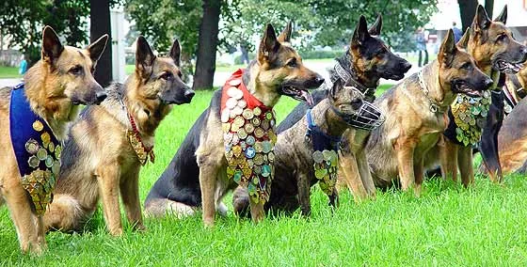
Подбор по служебным качествам. Подбираемые собаки должны обладать сильным уравновешенным типом поведения, хорошим зрением, слухом и обонянием, способностью к дрессировке, привязанностью к владельцу. Излишне возбудимые, нервные собаки, а также робкие и трусливые собаки использоваться в качестве, производителей не должны.

Slide 9
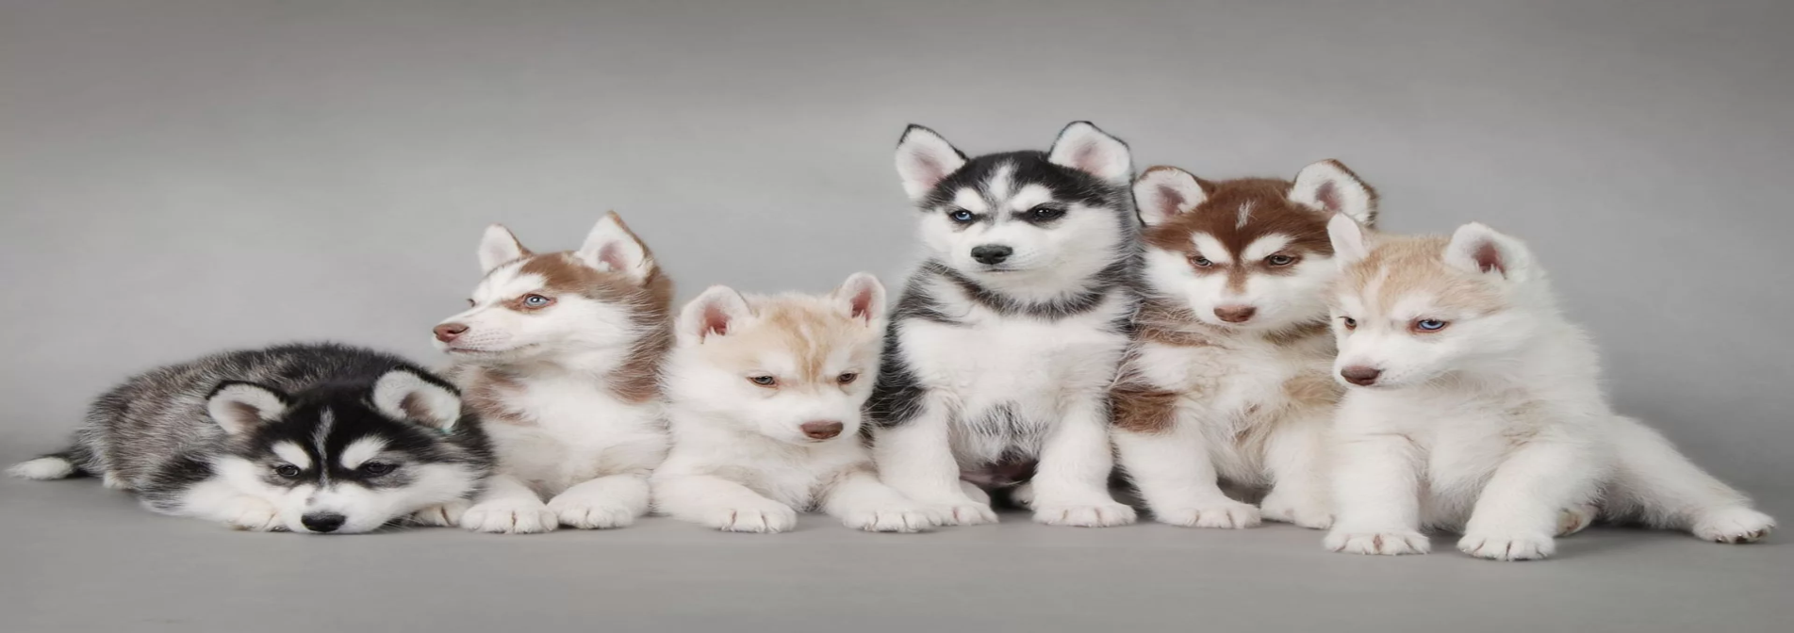
При подборе по происхождению выбираются наиболее сочетающиеся между собой линии и семейства. При необходимости допускается умеренно родственное и отдаленно родственное разведение на выдающихся, хорошо зарекомендовавших себя производителях.
Полученный молодняк должен тщательно изучаться для того, чтобы определить индивидуальные особенности каждого производителя и в дальнейшем учитывать их при подборе пар.

Slide 10
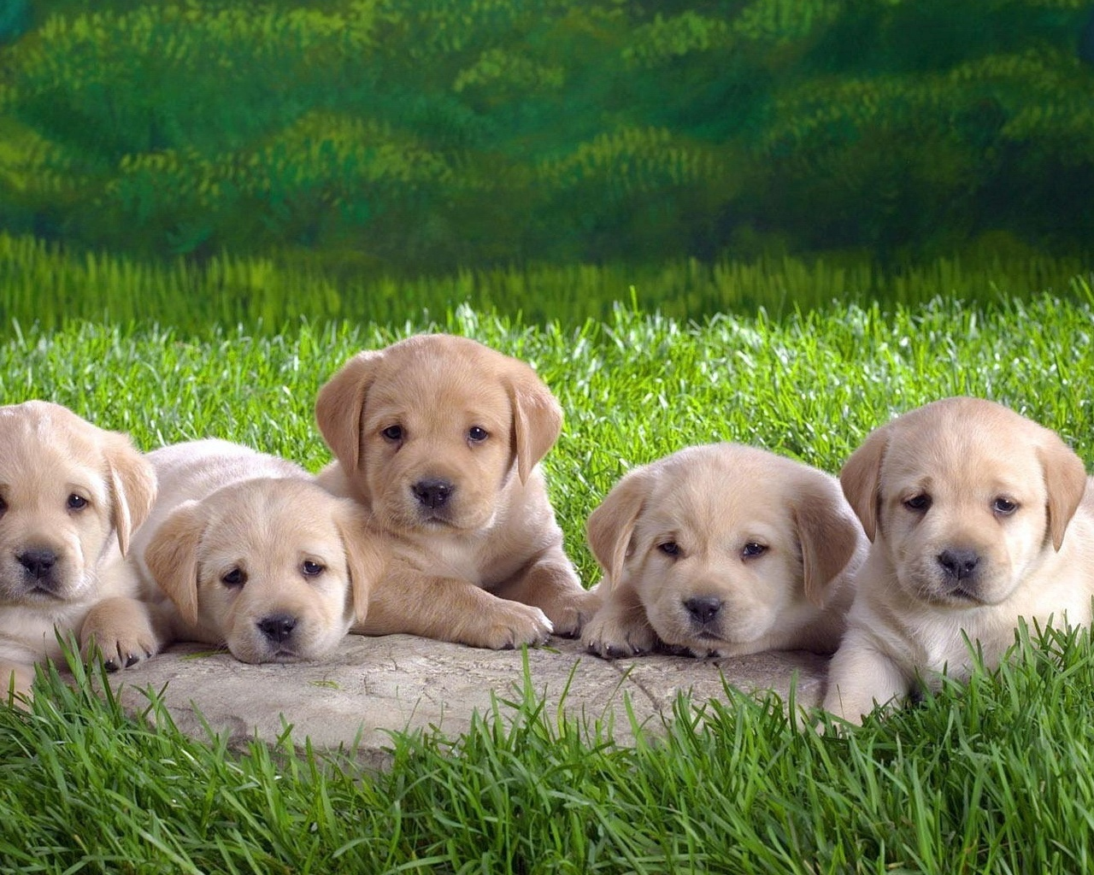
Отбор по качеству потомства – наиболее точный показатель ценности производителя, а многоплодие и скороспелость собаки делают ее особенно ценной. При оценке производителей по потомству необходимо помнить, что полученные от них щенки формировались под влиянием генотипов обоих родителей и качество их во многом зависит от ухода за ними, условий кормления и содержания.
Потомство даже лучших собак при неудачном подборе пар или в случае плохого выращивания и воспитания молодняка обычно бывает неудовлетворительным.

Slide 11
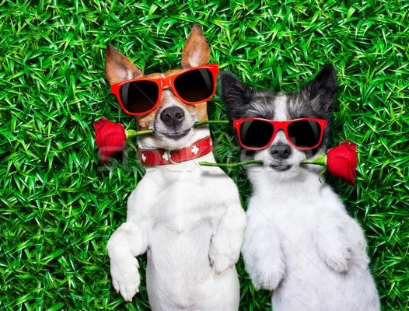
СПАСИБО ЗА ВНИМАНИЕ!

